Slide 1
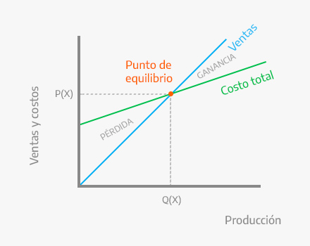
EXPLICACIÓN PUNTO DE EQUILIBRIO EN QUETZALES

Slide 2
INSTRUCCIONES GENERALES
Con los siguientes datos determine el punto de equilibrio en quetzales del mes de marzo del 2025, de la empresa “El Quetzal” S.A., ubicada en la avenida 7, 33-45 de la Zona 9 de Quetzaltenango; quien se dedica a vender ropa de dama.

Slide 3
DATOS
Ventas Q 800,000.00
Se compró un vehículo valorado en Q 60,000.00 el cual se deprecia al 20% por tanto, determine cuanto tiene que ingresar en el costo mensual
Se ha pagado por anticipado Q 12,000.00 de renta por un año, por tanto, cuál sería la amortización que correspondía agregar al costo.
Durante todo el año se ha pagado de teléfono Q 600.00, pero en el mes de junio el gasto fue de Q 750.00

Slide 4
Costos de ventas directo Q 290,000.00
Comisiones sobre ventas 20,000.00
Salarios indirectos 40,000,00 Salario directo 35,000.00
Papelería y artículos de oficina mensual 12,000.00
Seguros y Fianza mensual 5,000.00
Mantenimiento de equipo de trabajo mensual 33,000.00
Bonos a ejecutivos 8,000.00
Viáticos 9,000.00
Capacitaciones anuales 10,000.00

Slide 5
NOTA
Deben tomar en cuenta lo siguiente:
Los gastos Fijos son
Todos aquellos que siempre se tendrán que cancelar, independientemente si se produce o no se produce, si se vende o no, se tienen que pagar en un periodo determinado, por ejemplo:
Sueldo de la secretaria recepcionista, contador (Estos son sueldos indirectos), y los gastos administrativos, teléfono, pago de energía eléctrica y todo lo que es permanente, debe tomarse en cuenta las depreciaciones si es en línea recta.

Slide 6
Los gastos variables
Todos aquellos que dependen directamente de la producción, por ejemplo, mano de obra directa, viáticos que no son permanentes, comisiones siempre y cuando no sean permanentes, o cualquier gasto que no sea pago constante.
Se debe tomar en cuenta que los gastos variables serán diferentes para cada empresa, de acuerdo a su producción.

Slide 7
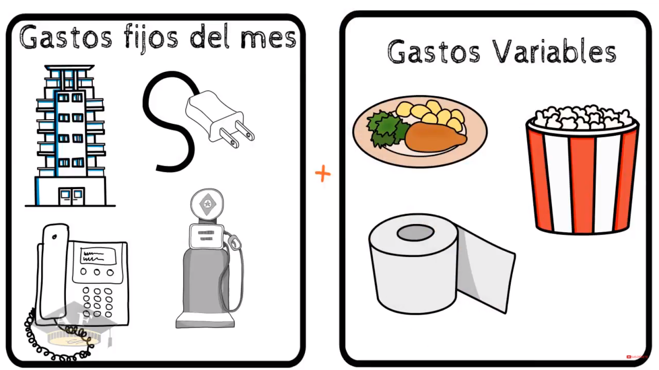
EJEMPLO

Slide 8
Resolución
Gastos Fijos (Sumar todos)
Depreciación Vehículos:
Valor del vehículo Q 60,000.00 * 20 % = 12,000.00 / 365 = 32.87671233 * 31 = Q 1,019.17
Renta
Renta de todo el año 12,000.00 / 12 = Q 1,000.00
Teléfono
Cuota mensual de teléfono Q 600.00

Slide 9
Salarios Indirectos
Salarios permanentes del mes de marzo Q 40,000.00
Papelería y artículos de oficina Q 12,000.00
Seguros y Fianza Q 5,000.00
Mantenimiento y Equipo de Trabajo Q 33,000.00
Total……………………………………….. …………………………... Q 92,619.17

Slide 10
Gastos Variables
Costo de Venta directo Q 290,000.00
Comisiones sobre ventas 20,000.00
Salarios Directos 35,000.00
Bonos a ejecutivos 8,000.00
Viáticos 9,000.00
Capacitaciones 10.000.00
TOTAL…………………………………………Q 372,000.00

Slide 11
Formula Gastos Fijos 92,619.17 _________________________ _______________________ 1 – (GV / V – S –PF ) 1 – ( 372,000.00 / 800,000)

Slide 12
92,619.17 92,619.17 R// Q 173,119.94
__________________ _________________
1 – 0.465 0.535
Nota:
Esto indica que lo mínimo que tengo que vender para recuperar mis costos es: Q 173,119.94

Slide 13
Porcentaje del costo
Q 800,000.00 --------- 100 21.64 %
Q 173,119.94 --------- X
173,119.94 *100 = 21.64 %
800,000.00
Porcentaje de rentabilidad
Q 800,000.00 ---------- 100 78.36 %
Q 626,880.06 ---------- X 100.00 %
Q 800,000.00 – Q 173,119.94 = Q 626,880.66

